Slide 1
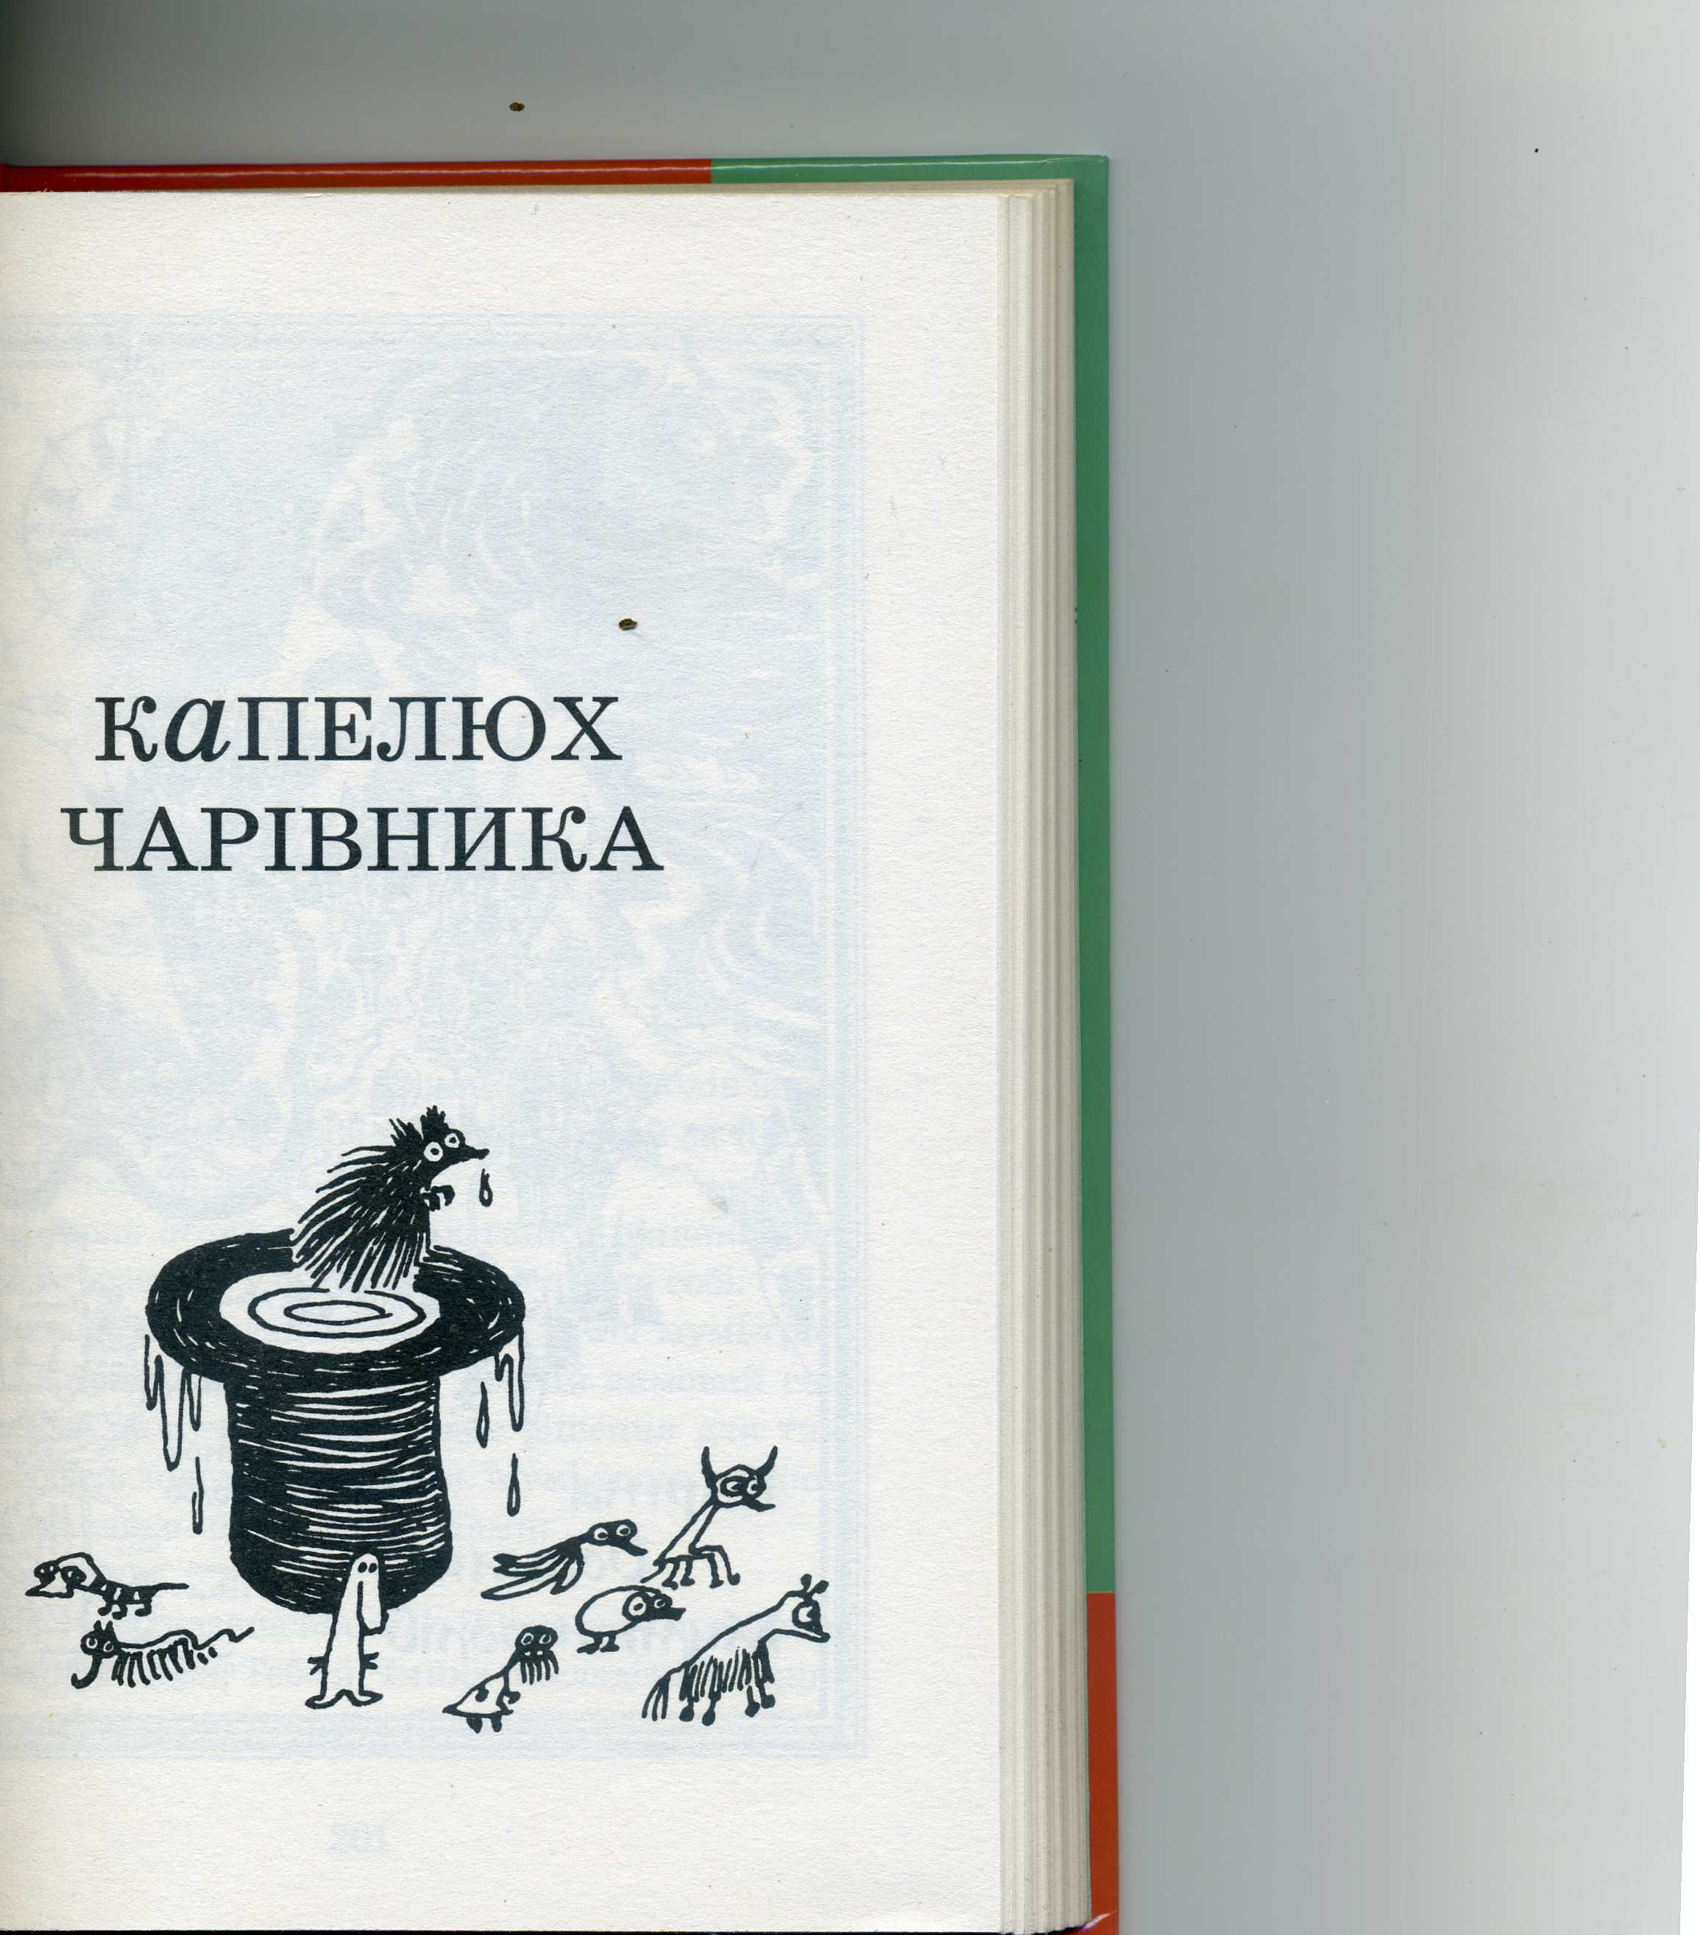
Туве Янсон «Капелюх чарівника»
Чарівність художнього
світу твору.
Його персонажі,
втілення в них ідей
доброти, щирості,
сімейних цінностей
Автор презентації –
вчитель Великокусковецької загальноосвітньої школи І-ІІ ступенів
Солонина О.П.

Slide 2

Речі мають важливе значення в житті людини, вони покращують побут. Майстерно виготовлені людськими руками, красиві речі приносять користь і радість. Іноді навіть незначна річ може змінити життя не лише окремої людини, а й усього світу, як у повісті «Капелюх чарівника» Туве Янсон.

Slide 3
Проблемне запитання уроку
Яким був чарівник: добрим чи злим?

Slide 4
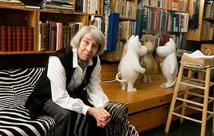

Slide 5
Мета:
навчальна: розкрити доброту і щирість мешканців Мумі - долу шляхом аналізу твору, перегляду окремих епізодів мультфільму, дати поняття учням про персонажів і героїв літературного твору, формувати навички виразного читання та аналізу тексту;
розвивальна: розвивати образне мислення, творчу уяву, зосередженість під час читання, уміння характеризувати героїв, висловлювати оціночні судження;
виховна: виховувати прагнення до пізнання, щирість почуттів, кращі моральні якості.

Slide 6
Епіграф:
Світ моїх Мумі-тролів –
це світ, за яким у глибині душі
тужить кожен із нас…
Туве Янсон

Slide 7
Як ви розумієте слова Мумі-тата:
« Не одяг красить …»

Slide 8
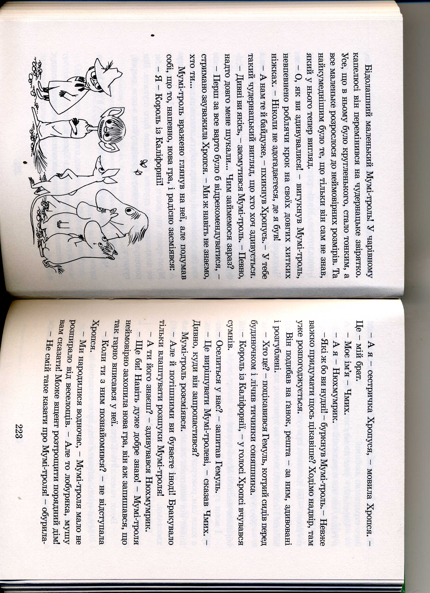
- Чому Мумі-троль перетворився на чудернацьке звірятко?

Slide 9
На що перетворилися речі завдяки капелюху?
Мумі-тато – …
Яєчні шкаралупи – …
Мумі-троль – …
Морська вода – …
Мурашиний Лев – …
Риби – …

Slide 10
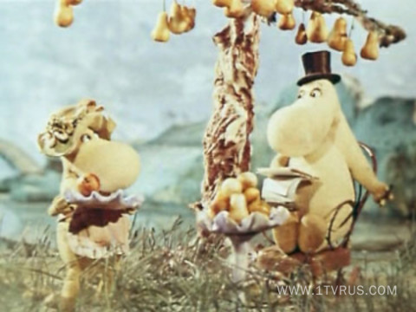
Перегляд мультфільму «Все дело в шляпе».
- Чи такими ви уявляли героїв твору?
- Який епізод мультфільму не відповідає повісті?

Slide 11
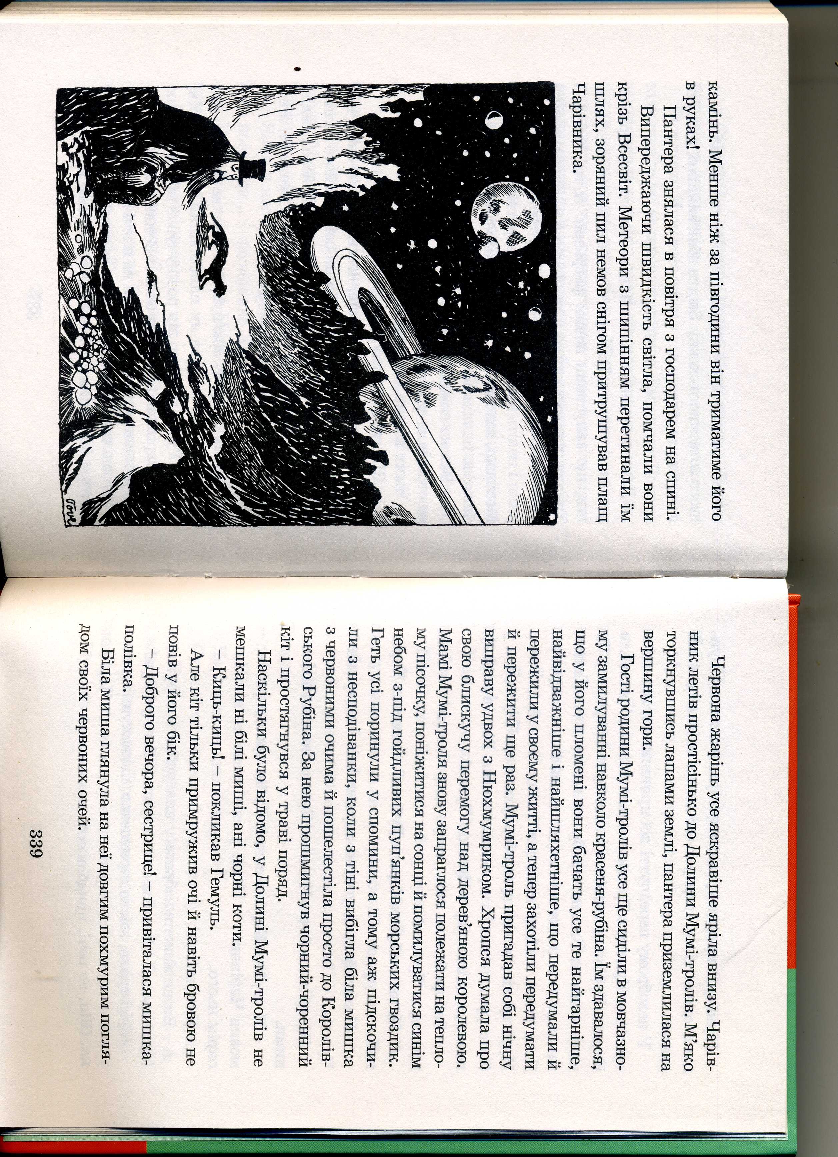
Хто зображений на ілюстрації Туве Янсон?
Розкажіть його історію.

Slide 12
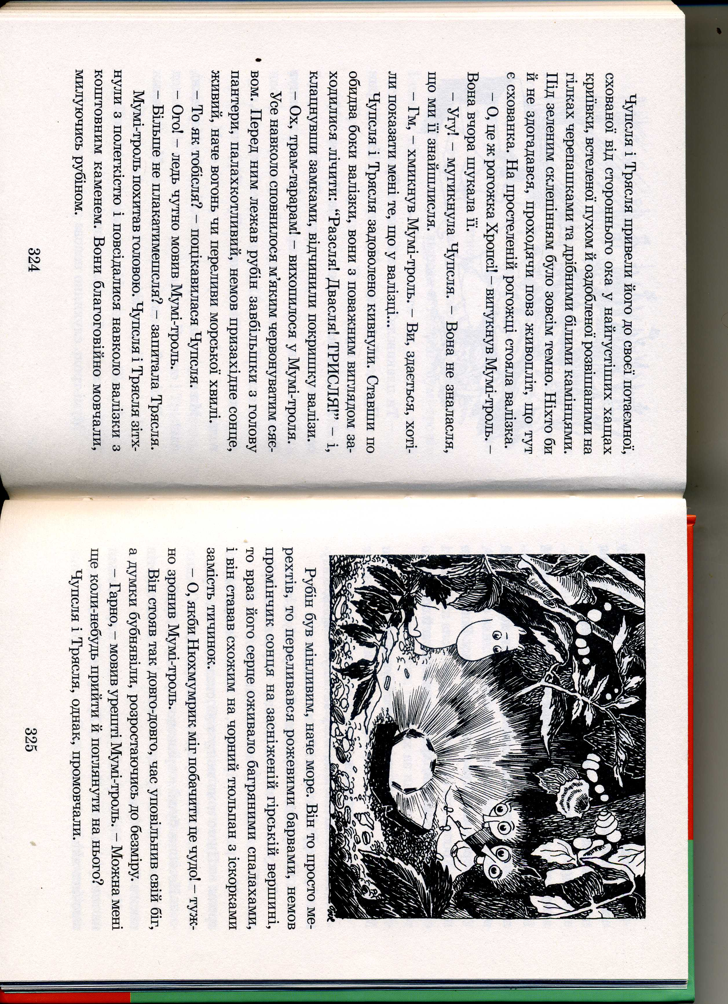
  Інтерактивна вправа «Навігатор».
Знайдіть в підручнику опис рубіну і виразно зачитайте його.
Які художні засоби використала письменниця в описі?

Slide 13
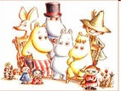
Літературна розминка.
Назвіть всіх друзів Мумі-троля.

Slide 14
Теорія літератури.
Пригадаємо:
У творах художньої літератури літературними героями називають дійових осіб, широко і всебічно зображених, наділених яскравими характерами.
2. Запам’ятаємо:
Літературних героїв ще називають персонажами.
Персонаж (лат.persona – особа, франц.personage - маска актора) - літературний герой, зображений письменником у художньому творі; загальна назва дійової особи кожного літературного жанру.

Slide 15
Міні-диспут:
« Яким був чарівник:добрим чи злим?»

Slide 16
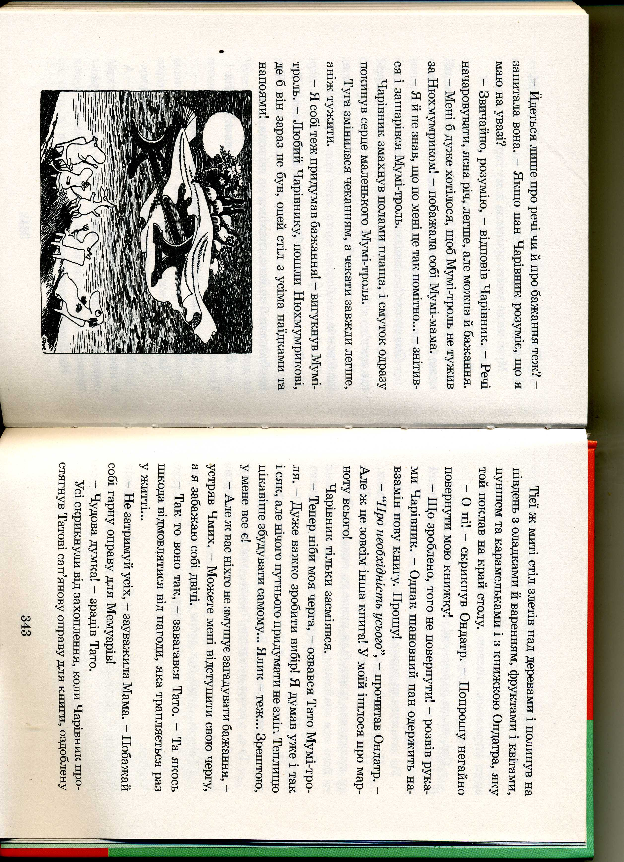
Який епізод повісті зображений на малюнку?

Slide 17
«Я використав(ла) би чарівний капелюх для того, щоб…»
Гра
«Наші
бажання»

Slide 18
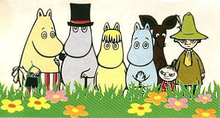
«Світ моїх Мумі-тролів – це світ, за яким у глибині душі тужить кожен із нас…»
Ми перегорнули останню сторінку чарівної повісті Туве Янсон. Я впевнена, що Ви подружилися з мешканцями квітучої Долини Мумі-тролів. Вони всі різні, але поєднує їх дружба, любов один до одного.
- Чого навчилися Ви у цих дивовижних істоток?
- Поясніть, як ви розумієте слова письменниці, що є епіграфом уроку:

Slide 19
Домашнє завдання
1. Розповідати про улюблених героїв повісті.
2. Скласти правила щасливої родини.

